Slide 1




TRƯỜNG TRUNG HỌC CƠ SỞ TÔ HIỆU
TỔ KHOA HỌC XÃ HỘI
NHÓM GDCD 6
CHÀO MỪNG CÁC EM ĐẾN VỚI TIẾT HỌC NGÀY HÔM NAY

Slide 2

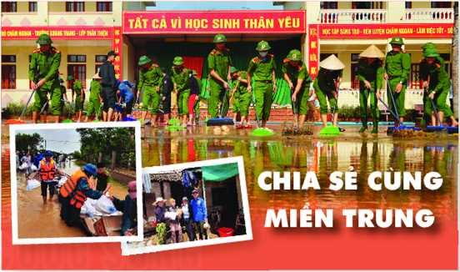
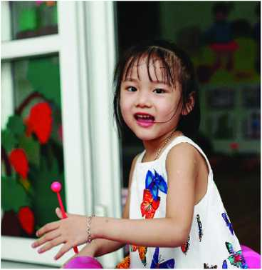
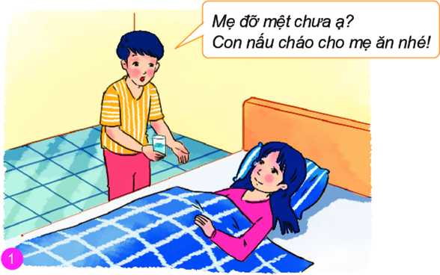
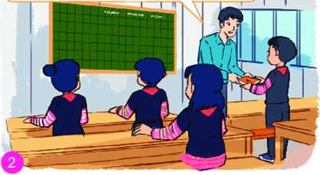
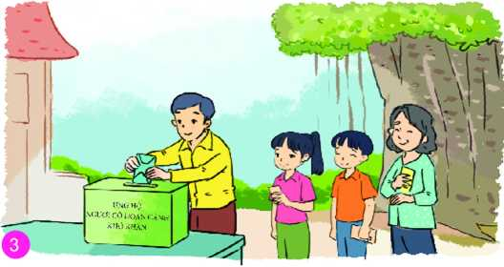
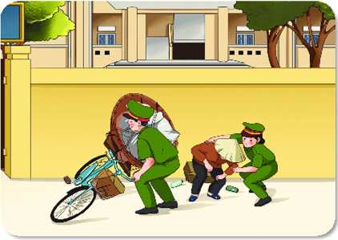
Bài 2: YÊU THƯƠNG CON NGƯỜI

Slide 3




Bài 2:
YÊU THƯƠNG CON NGƯỜI KNTT
I. KHỞI ĐỘNG

Slide 4

TRÒ CHƠI:
THẨM THẤU ÂM NHẠC
Xem video “Thương lắm miền Trung ơi” và trả lời câu hỏi:
1. Hình ảnh gợi em nhớ tới sự việc nào xảy ra ở nước ta?
2. Trước sự việc đó, Nhà nước và Nhân dân ta đã có những hành động gì?
3. Em hãy chia sẻ cảm xúc của mình trước những hành động đó.

Slide 5
Bài 2:
YÊU THƯƠNG CON NGƯỜI KNTT
II.
Khám phá

Slide 6


1. Yêu thương con người
và biểu hiện của yêu thương con người

Slide 7

ĐỌC THÔNG TIN
Bé Nguyễn Hải An, 7 tuổi bi căn bệnh u thần kinh đệm cầu não lan toả - một căn bệnh hiện tại chưa có phương pháp điều tri tối ưu. Thực hiện ưóc nguyện của bé khi còn sống, sau một thời gian điều tri tại bệnh viện nhưng không qua khỏi, mẹ bé và gia đình đã quyết định hiến tạng giác mạc của bé. Hai giác mạc của bé sau đó đã được ghép cho một cụ bà 73 tuổi và một người đàn ông 42 tuổi.
Việc mẹ bé và gia đình đã cố gắng vượt qua nỗi đau, quyết định thực hiện di nguyện của bé là hiến tạng giác mọc để trao ánh sáng cho người khác vói mục đích cứu người, làm việc thiện đã viết nên câu chuyện đẹp về lòng nhân ái, biết sống vì người khác, đem lại họnh phúc cho người khác để sự sống mãi tiếp nối, trường tồn..
Cô Thuỳ Dương, mẹ của bé chia sẻ: “Việc hiến tọng nội tạng là di nguyện của con. Lúc con còn tỉnh táo, hai mẹ con hay thủ thỉ và bé đã nói ra mong muốn của mình về hiến tạng, một phần là muốn cống hiến cho xã hội, giúp người; một phần là muốn mẹ tiếp tục sống tiếp vì con còn trên thế gian". Như một hiệu ứng kì diệu, sau khi biết nghĩa cử cao đẹp của bé Hải An, đã có hàng ngàn người trên cả nước đang kí hiến tạng sau khi qua đời.

Slide 8
PHIẾU BÀI TẬP
(THẢO LUẬN NHÓM)
1. Bé Hải An có ước nguyện gì? Ước nguyện đó mang lại điều gì?
2. Nhận xét ước nguyện của Hải An và việc làm của gia đình bé?
3. Theo em như thế nào là yêu thương con người?
.............................................................................................................................................................................................................................................................
........................................................................................................................................................................................................................................
...................................................................................................................................................................................................

Slide 9
PHIẾU BÀI TẬP
(THẢO LUẬN NHÓM)
1. Bé Hải An có ước nguyện gì? Ước nguyện đó mang lại điều gì?
2. Nhận xét ước nguyện của Hải An và việc làm của gia đình bé?
3. Theo em như thế nào là yêu thương con người?
Ước nguyện đó thật cao cả, lớn lao và việc làm đó viết nên câu chuyện đẹp về lòng nhân ái, biết sống vì người khác, đem lại hạnh phúc cho người khác để sự sống mãi tiếp nối, trường tồn. Việc làm đó đã làm lay động, thức tỉnh hàng triệu trái tim con người Việt Nam. Câu chuyện là minh chứng cao đẹp về tình yêu thương con người
Ước nguyện của bé Hải An và gia đình bé đã hiến tặng giác mạc để trao ánh sáng cho người khác với mục đích cứu người, làm việc thiện.
Yêu thương con người là sự quan tâm, giúp đỡ, làm những điếu tốt đẹp cho người khác, nhất là những người gặp khó khăn, hoạn nạn.

Slide 10


Yêu thương con người là quan tâm, giúp đỡ và làm những điều tốt đẹp cho người khác, nhất là những lúc gặp khó khăn, hoạn nạn.

Slide 11
THẢO LUẬN NHÓM BÀN
Quan sát tranh và trả lời câu hỏi
Tình yêu thương con người được biểu hiện trong các mối quan hệ nào? Với những hình thức nào?
Tình yêu thương con người được biểu hiện trong các mối quan hệ: gia đình, nhà trường, xã hội. Với những hình thức: Lời nói, việc làm, thái độ.
Thầy tặng em tập vở. Mong em khắc phục hoàn cảnh khó khăn để tiếp tục đến lớp học tập

Slide 12
Tình yêu thương con người được biểu hiện trong các mối quan hệ nào? Với những hình thức nào?
Tình yêu thương con người được biểu hiện trong các mối quan hệ: gia đình, nhà trường, xã hội. Với những hình thức: Lời nói, việc làm, thái độ.

Slide 13

TEAM WORK
PHIẾU BÀI TẬP (THẢO LUẬN NHÓM)
Tìm hiểu biểu hiện của tình yêu thương con người bằng cách hoàn thiện phiếu bài tập
Mối quan hệ Hình thức | Gia đình | Nhà trường | Xã hội
Lời nói
Việc làm
Thái độ

Slide 14
TEAM WORK
PHIẾU BÀI TẬP (THẢO LUẬN NHÓM)
Tìm hiểu biểu hiện của tình yêu thương con người bằng cách hoàn thiện phiếu bài tập
Mối quan hệ Hình thức | Gia đình | Nhà trường | Xã hội
Lời nói | - Không sao đâu, mọi chuyện sẽ qua thôi, bố mẹ luôn bên con. - Hãy để con giúp bố mẹ một tay ạ! | - Không sao đâu, mọi chuyện sẽ qua thôi, mình luôn bên bạn. - Hãy để mình giúp bạn một tay nhé! | - Cháu có thể giúp được gì cho bác không ạ?
Việc làm | - Quan tâm, chăm sóc lẫn nhau giữa các thành viên trong gia đình - Động viên, giúp đỡ khi gặp khó khăn | - Các bạn hỗ trợ, giúp đỡ lẫn nhau tronẹ học tập và rèn luyện - Thầy cổ động viên, dìu dắt, dạy bảo các em học sinh - Học sinh biết ơn, kính trọng thầy cô | Giúp đỡ người nghèo Giúp đỡ các bạn có hoàn cảnh khó khăn Giúp đỡ người khuyết tật
Thái độ | Quan tâm. Cảm thông. Lo lắng và đồng cảm - Chia sẻ. | - Học sinh biết ơn, kính trọng thầy cô - Thầy cô lo lắng và đồng cảm, chia sẻ. với học sinh | - Mọi người yêu thương, cảm thông, lụt, hạn hán chia sẻ với nhau. Cùng nhau giúp đỡ người dân ở các vùng miền khó khăn

Slide 15

TRÒ CHƠI
“NGƯỜI LÀM VƯỜN NHÂN HẬU”
Mỗi đội cử 5 bạn xuất sắc nhất
Việc làm
Chia lớp ra thành ba đội
Đại diện hai đội lên bảng và viết, dán những biểu hiện của yêu thương con người trong 5’
Lời nói
Thái độ
Đội nào viết được nhiều truyền thống sẽ được 10 điểm.

Slide 16
TRÒ CHƠI
“NGƯỜI LÀM VƯỜN NHÂN HẬU”
.................
.................
.................
.................
.................
.................
Việc làm
.................
.................
...................
Thái độ
Lời nói
.................
...........

Slide 17
* Biểu hiện của yêu thương con người
Yêu thương con người được thể hiện ngay ở những lời nói, việc làm và thái độ của mọi con người trong cuộc sống hàng ngày.
Được sự quan tâm, giúp đỡ thông cảm, sẻ chia, biết tha thứ, biết hi sinh vì người khác, ...

Slide 18
2. Biểu hiện trái với yêu thương con người: Nhỏ nhen, ích kỳ thờ ơ trước những khó khăn và đau khổ của người khác, bao che cho điều xấu, vô cảm, vụ lợi cá nhân, đánh đập, sỉ nhục người khác.

Slide 19
2. Giá trị của tình yêu thương con người

Slide 20






Trò chơi: Thử tài hiểu biết
Kể tên các chương trình nhân ái trên truyền hình mà em biết

Slide 21

Đọc thông tin và trả lời câu hỏi
Theo em, tình yêu thương con người có ý nghĩa như thế nào đối với người được nhận tình yêu thương và người thể hiện tình yêu thương với người khác?
Các chương trình nhân ái trên truyền hình như những nhịp cầu, mang phép màu đến với những người nghèo khổ, bất hạnh. Đó là thông điệp của lòng yêu thương lan toả tới những trái tim biết rung cảm, thấu hiểu và chia sẻ với những mảnh đời khốn khó.
Chương trình Cặp lá yêu thương là dự án hỗ trợ các em học sinh có hoàn cảnh khó khăn, vươn lên trong cuộc sống để tiếp tục tới trường. Chương trình Xin chào cuộc sống chữa lành những vết thương bằng chính tình yêu thương dành cho những em bé khuyết tật. Sau mỗi ca phẫu thuật giúp các em bước ra khỏi nỗi bất hạnh, trở về vói tuổi thơ bình thường như các em đáng được hưởng. Chương trình Cùng xây mơ ước giúp giảm bớt những căn nhà dột nát, xiêu vẹo. Trên mảnh đất ấy, sẽ là những ngôi nhà mới khang trang được dụng lên từ những viên gạch tình nghĩa, từ bàn tay, khối óc và tấm lòng của tất cả cộng đồng,... để mỗi ngôi nhà thật sự trở thành một mái ấm, một chốn an cư, ươm mầm cho một cuộc đời mới tươi sáng và ấm áp hơn.

Slide 22

* Ý nghĩa của yêu thương con người
. Là tình cảm quý giá, một giá trị nhân văn là truyền thống quý báu của dân tộc mà mỗi chúng ta cần giữ gìn và phát huy
. Tình yêu thương con người mang lại niềm vui sự tin tưởng vào bản thân và cuộc sống.
. Làm cho mối quan hệ giữa con người với con người trở nên gắn bó, góp phần xây dựng cộng đồng an toàn, lành mạnh và tốt đẹp hơn.
-Tình yêu ơng con người mang lại niềm vui, sự tin tưởng vào bản thân và cuộc sống; giúp con người có thêm sức mạnh vượt qua khó khăn, hoạn nạn; làm cho mối quan hệ giữa con người với con người thêm gần gũi, gắn bó; góp phần xây dựng cộng đồng an toàn, lành mạnh và tốt đẹp hơn.
-Người biết yêu thương con người sẽ được mọi người yêu quý và kính trọng. Yêu thương con người là truyền thống quý báu của dân tộc, cần được giữ gìn và phát huy.

Slide 23


* Thực hiện hành động biểu hiện yêu thương.
Quyên góp ủng hộ cho những người gặp khó khăn
Chia sẻ và giúp đỡ người gặp hoạn nạn
* Thái độ: chia sẻ, cưu mang, thương người, lời nói động viên…
* Cử chỉ: Khoan dung, nhẹ nhàng, điệu bộ ân cần…

Slide 24
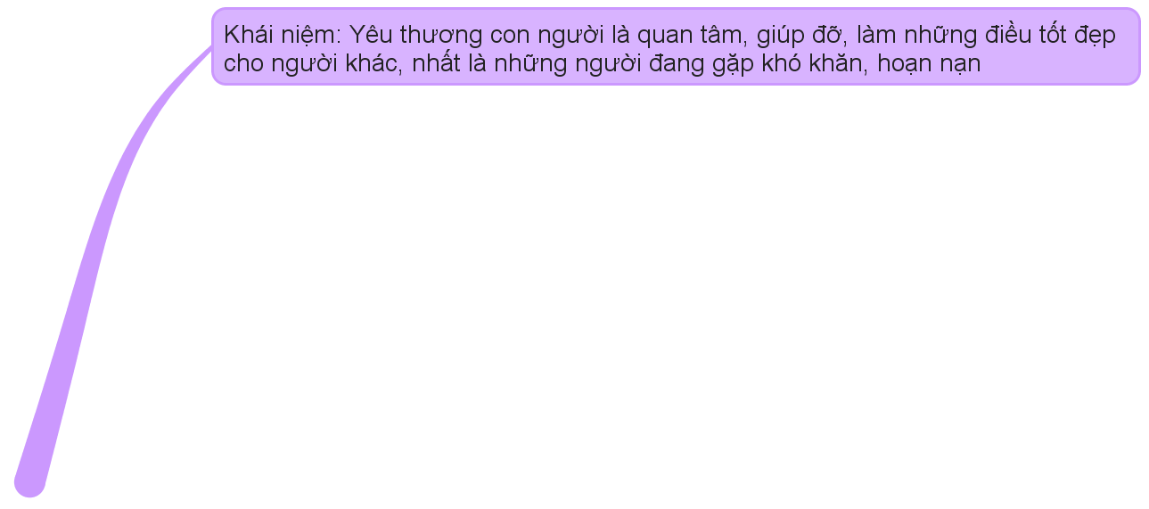

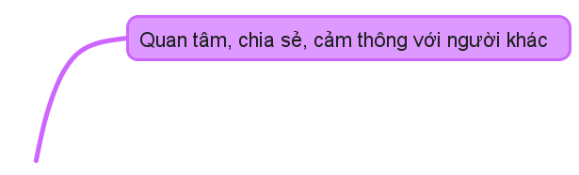
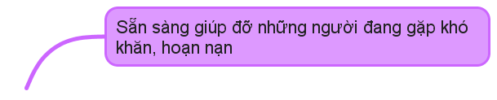
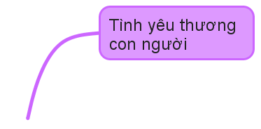

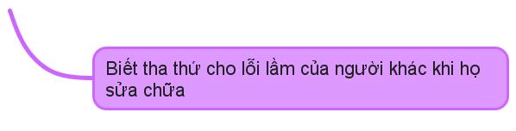
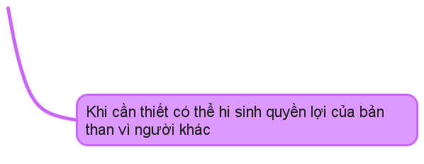

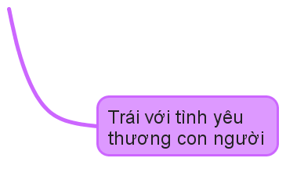

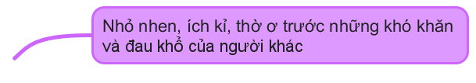
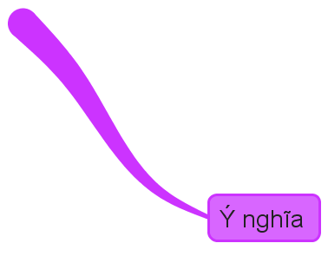
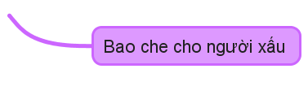

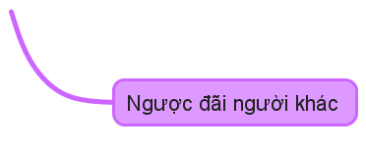
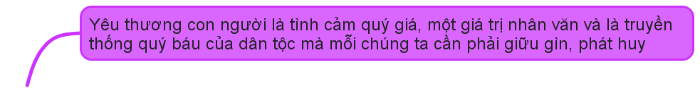
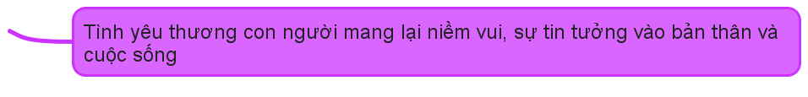
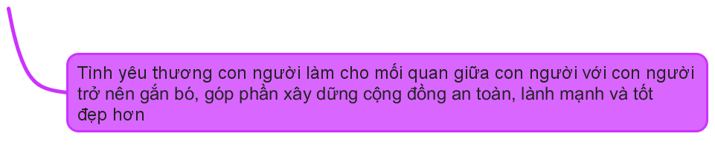
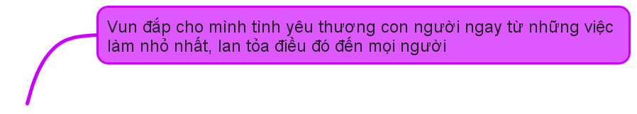

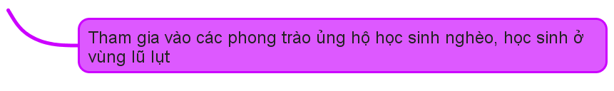
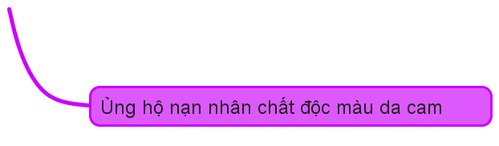

Slide 25
Bài 2:
YÊU THƯƠNG CON NGƯỜI
III. Luyện tập

Slide 26
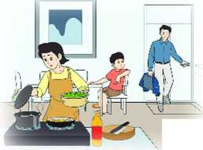
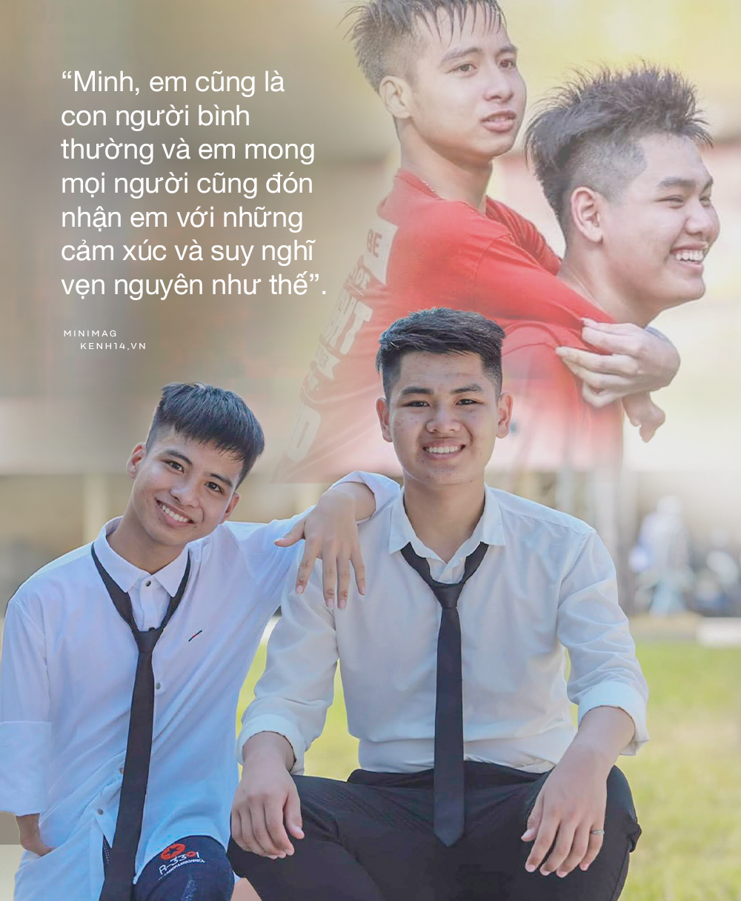
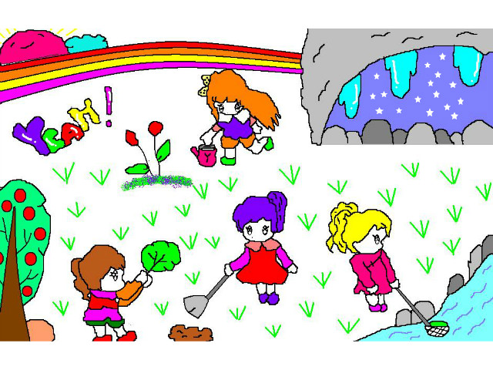
Ai nhanh hơn
Em đồng tình hoặc không đồng tình với việc làm của bạn nào dưới đây? Vì sao?
Gia đình Hà có bốn người: bố, mẹ, em trai và Hà. Để hai chị em Hà có nhiều thời gian học tập và vui chơi, mọi việc trong gia đình bố mẹ thường làm hết. Mấy hôm nay, mẹ bị ốm nên mọi việc đều do một mình bố xoay xở nhưng Hà vẫn mải chơi, không giúp đỡ bố cũng không hỏi han, động viên mẹ.
Lan là học sinh khuyết tật mới chuyển về lớp. Em thường ngồi một chỗ xem các bạn vui đùa, chạy nhảy. Thấy vậy, Mai đến trò chuyện và cùng chơi với Lan
Cạnh nhà Phúc có một bà cụ neo đơn. Phúc thường sang chơi vsssới cụ mỗi khi rảnh rỗi. Cuối tuần được nghỉ, Phúc rủ các bạn hàng xóm sang quét dọn nhà cửa, nhổ cỏ vườn và nói chuyện để cụ đỡ buồn.

Slide 27
Trường hợp 1: Không nên làm theo 2 chị em bạn Hà
Trường hợp 2: Học tập việc làm của bạn Mai
Trường hợp 3: Học tập việc làm của bạn Mai

Slide 28
XỬ LÍ TÌNH HUỐNG
TÌNH HUỐNG 2
TÌNH HUỐNG 1
Bố mẹ cho em tiền ủng hộ những người có hoàn cảnh khó khăn nhưng bạn rủ em dùng số tiền đó để chơi điện tử.
Gia đình bạn Hoa rất khó khăn, mẹ bạn bị bệnh hiểm nghèo. Lớp em tổ chức đi thăm, tặng quà, động viên Hoa nhưng một số bạn trong lớp không muốn tham gia.

Slide 29
Tình huống 1: Từ chối, không làm theo bạn và dùng số tiền đó để ủng hộ, giúp đở người có hoàn cảnh khó khăn.
Tình huống 2: Khuyên các bạn tham gia chia sẻ, động viên bạn Hoa, giúp đỡ bạn vượt qua hoàn cảnh khó khăn để tiếp tục tới trường học tập.

Slide 30
Bài 2:
YÊU THƯƠNG CON NGƯỜI
IV.
Vận dụng

Slide 31


HOẠT ĐỘNG DỰ ÁN
Em hãy lập kế hoạch và thực hiện việc giúp đỡ một bạn trong lớp/ trường có hoàn cảnh khó khăn trong lớp, trường hoặc địa phương.
Em hãy vẽ một bức tranh mang thông điệp yêu thương con người đề giới thiệu với bạn bè và thầy cô.

Slide 32
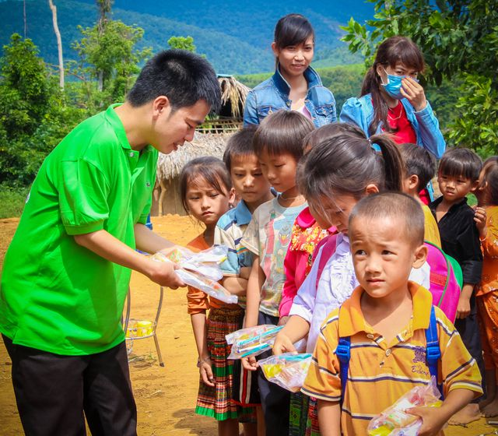
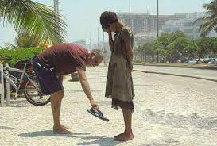
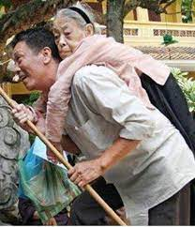
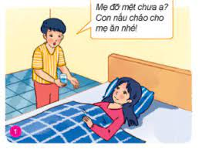
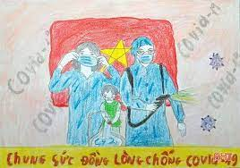
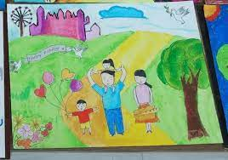

Slide 33
Về nhà học bài:
. Giá trị của yêu thương con người.
. Những biểu hiện
. Cách rèn luyện
Chuẩn bị bài 3: Siêng năng, kiên trì
Nội dung mục số 1: Siêng năng, kiên trì và biểu hiện của siêng năng, kiên trì.

